Slide 1
Código
CSS y HTML

Slide 2
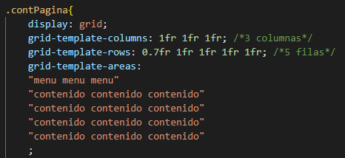
GRIDS
Nos permite maquetar en filas y columnas las páginas web de una manera mucho más fácil. Se reconoce a cada area con un grid-area que se determina en un div correspondiente

Slide 3
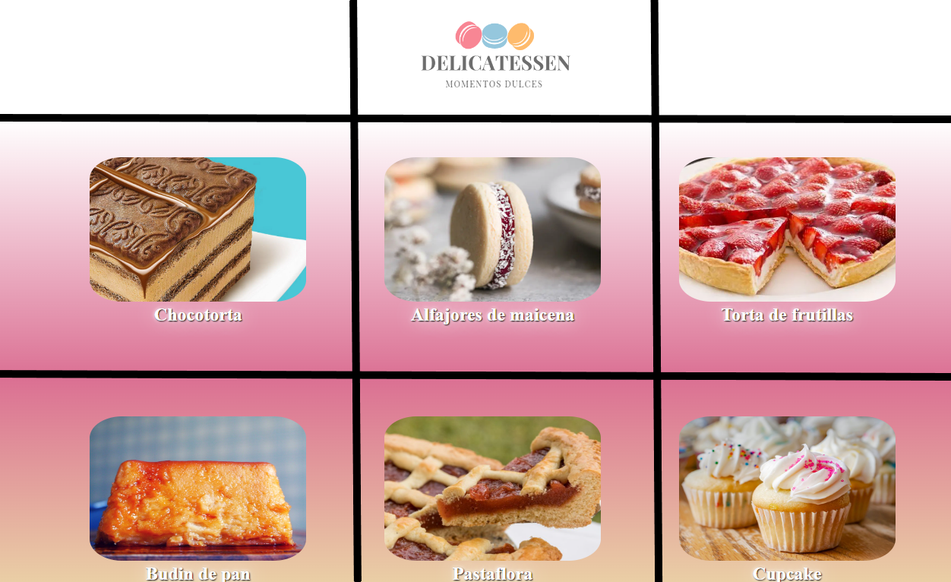

Slide 4
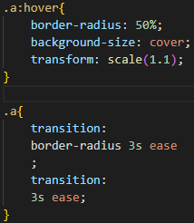
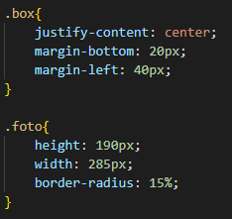
ANIMACIÓN
El efecto hover es la alteración del aspecto de un componente de la interfaz gráfica una vez que se posa el ratón sobre él, aunque no haya sido seleccionado. Y usa la herramienta :hover

Slide 5
FONDOS DEGRADADOS
Los degradados CSS le permiten mostrar transiciones suaves entre dos o más colores específicos. Y se utiliza la herramienta: background-image: linear-gradient

Slide 6
CODIGO BASICO QUE USE EN HTML
br: espacio
p: añadir texto
b: letra en negrita
ol/li: listas
div: agrupa contenido
img: imagen
class: clases
h1, h2, h3
Etc.

Slide 7
CODIGO BASICO QUE USE EN EL CSS
height: altura
width: ancho
border-radius: borde redondeado
background-color: fondo de color
justify-content: distribución del espacio
background-image: url(“...”): una imágen de fondo
text-shadow: sombras en el texto
Etc.

